Slide 1
Японский Дед Мороз Одзи-сан
Для японского Деда Мороза перед домами строят небольшие воротца из бамбуковых палочек с сосновыми ветками. А более богатые люди устанавливают карликовые деревца сосны, сливы или цветущего персика. Дети наряжаются в новую одежду, чтобы в наступающем году быть здоровыми и удачливыми.

Slide 2
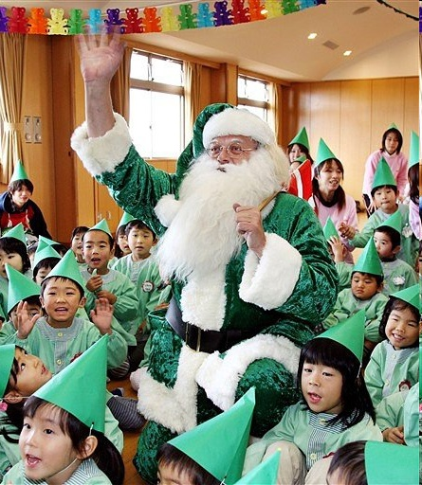
В Японии Новый год возвещают 108 ударов колокола.
Подарки японским детям привозят по морю на лодке. Самый популярный новогодний подарок – Кумаде - грабли из бамбука, чтобы было чем счастье загребать.

Slide 3
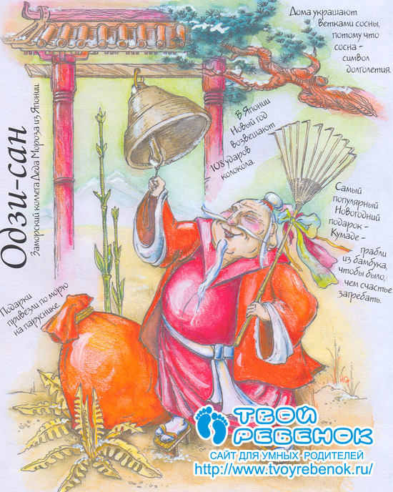
Дома украшают ветками сосны, сосна - символ долголетия

